Slide 1
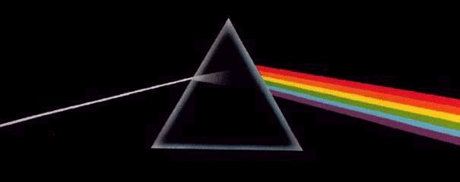
Teoría del Color

Slide 2
Elementos del Arte
Línea. Es el mas básico de los elementos del arte; una marca continua hecha en una superficie la cual puede variar en apariencia (largo, ancho, curva, textura y dirección). Las líneas pueden ser verticales, horizontales, diagonales, curvas, en zig-zag, etc.
Textura. Se refiere a la cualidad de la superficie o la forma en que se siente un objeto; suave o áspera, por ejemplo. Estas pueden ser reales (se sienten al tacto) o implicadas (sugeridas visualmente, como en una foto de algo áspero (no se sentido al tacto).
Figura (silueta): Define en dos dimensiones a los objetos representados (circular, cuadrada, ovalada, irregular, etc.)
Forma. Define en tres dimensiones a los objetos. Envuelve y ocupa el espacio (forma cúbica, cilíndrica, etc.)

Slide 3
Espacio: Determinado por la forma y la figura, el espacio puede ser positivo (donde las formas existen) o el negativo (el espacio sobrante alrededor de las figuras y formas)
Color. Cualidad física de la materia que se produce al incidir la luz en un objeto y rebota en este, hasta llegar a ser percibida por los ojos.
Este elemento del arte tiene tres propiedades:
  Matiz: es el nombre dado al color y sus diferentes variaciones (rojo, amarillo, azul…)
  Intensidad: la pureza y fuerza de un color (rojo brillante…)
  Valor: cuan claro u oscuro es un color (se le añade blanco o negro (o complementario) al color para obtener cambios en su valor)

Slide 4
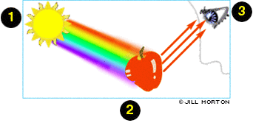
¿Cómo ve el ojo el color?
El color se origina de la luz. La luz solar, percibida naturalmente, no tiene color. El arco iris testimonia que todos los colores del espectro están presentes en la luz blanca. Como está ilustrado en el diagrama inferior, la luz sale de su fuente (el sol) al objeto (la manzana), y finalmente al “detector” (el ojo y el cerebro).
  1. Todos los colores “invisibles” de la luz solar llegan a la manzana.
  2. La superficie de la manzana roja absorbe todos los rayos de colores con excepción de los correspondientes al rojo, reflejando este color al ojo humano.
  3. El ojo recibe la luz roja que es reflejada y se envía un mensaje al cerebro.

Slide 5
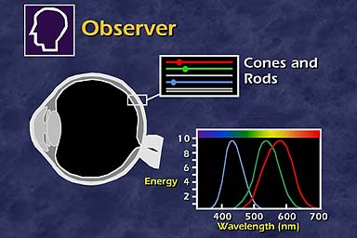
Las ondas de luz que llegan al ojo estimulan un proceso visual complejo. Dentro de la retina unas células responden a tonos de color y a su brillo (conos, cones) mientras otras células solo responden al brillo de lo observado (bastoncillos, rods). La forma en que estas células interactúan producen los colores que vemos.
observador

Slide 6
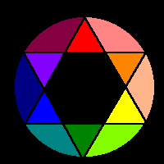
El Círculo Cromático

Slide 7
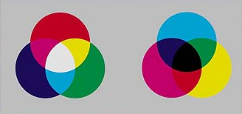
Sistemas de Colores
Colores Aditivos Colores Substractivos
(Luz) (Materia)

Slide 8
Colores Aditivos
Colores aditivos: utilizan luz para crear color al mezclar luz y reflejando o transmitiendo otros.
La luz blanca al tener todas las longitudes de onda visibles, las cuales pueden ser divididas en tres colores primarios, rojo, verde y azul.
Una superficie que absorbe uno de estos colores posee el color combinado de los otros dos. Este efecto se nota por ejemplo en los teatros donde se utilizan luces en el escenario. Si se combinan luces rojas, verdes y azules el resultado puede ser una luz blanca.

Slide 9
Colores Substractivos
Este sistema utiliza pinturas, tintes y colorantes para crear colores. Al pigmento absorber ciertas longitudes de onda de la luz otras se reflejan.
Como habíamos mencionado, la luz blanca está compuesta de todas las longitudes de onda visibles (colores visibles). Un colorante que absorbe una longitud de onda tendrá la combinación de los colores restantes como color. Esto explica porque la ropa negra es mas calurosa que la blanca. Si dos personas están al aire libre en un día soleado, una vestida de blanco y la otra de negro todos sabemos que la que está vestida de negro sufrirá de mas calor. El motivo de esto es que el tinte usado para teñir la ropa negra absorbe totalmente la luz, por lo tanto calentándose más. Mientras tanto el tinte usado en la ropa blanca hace que la luz del sol(la cual es blanca) “rebote” de la tela y sea vista por nuestros ojos.

Slide 10
Teoría del Color
Colores Substractivos

Slide 11
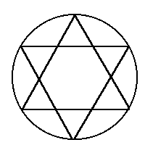
El círculo Cromático
Cada color tiene un lugar específico en el círculo. Además de ayudarte a mezclar colores te ayuda a añadir colores a tus creaciones de una manera lógica. Hay muchas formas de representar el círculo, por ejemplo ésta:
Círculo cromático sin colores añadidos.

Slide 12
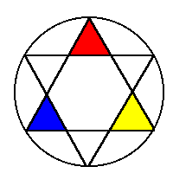
Colores Primarios
Los colores primarios no pueden ser creados por la mezcla de otros colores (digamos coloquialmente que “salen así del tubo”).
Por el contrario, la mezcla de estos genera los demás colores.
Los colores primarios* son:
    Rojo
    Amarillo
    Azul
*(Aunque en la teoría más moderna del color
se hable más científicamente de MAGENTA,
AMARILLO y CIÁN, optamos aquí por una
denominación más general, aplicable a técnicas y ámbitos más amplios)

Slide 13
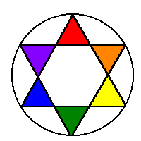
Colores Secundarios
La mezcla de dos colores primarios produce un secundario.
Son 3:
Rojo + Amarillo = Naranja
Amarillo + Azul = Verde
Azul + Rojo = Violeta

Slide 14
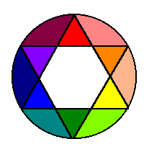
Colores Terciarios
(o intermedios)
Colores Terciarios (o intermedios) son los 6 creados al mezclar un color primario con un color secundario (con blanco añadido opcionalmente)

Slide 15
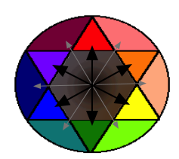
Colores Cuaternarios
Los colores cuaternarios son todos los aquellos colores que resultan de la mezcla de los colores terciarios y/o de los complementarios (o contrarios), con el blanco añadido .
Son los pardos y grises (zona
central). Son infinitos, dependiendo
de la proporción añadida de cada color
en cada mezcla, así como de la
cantidad de blanco que se añada.
En general, estas gamas neutras
producto de la “lucha” de contrarios
(complementarios) son grisallas que,
si están equilibradas serenan visualmente
las composiciones y empastan o armonizan
con los colores que las originaron:
Rojo+verde+blanco = pardos (armonizan con
el rojo y el verde en origen)

Slide 16

Colores Neutros
Son colores “puros” que contienen, en teoría, partes iguales de los colores primarios mezclados en partes iguales (al mezclar los colores primarios, rojo, amarillo y azul, más blanco, el color obtenido es un gris neutro). Esto, que puede resultar muy científico así dicho, en la práctica depende totalmente del material y pigmentos que se utilicen: las gamas grises pueden tener infinitos matices.

Slide 17
El resto de los colores
La pregunta que nos debemos hacer:
Ahora que entendemos cómo hemos logrado en el círculo 12 colores “básicos” diferentes (3 primarios, 3 secundarios y 6 terciarios) ¿Hay un número concreto de cuaternarios (Pardos, grises, etc)?
La respuesta es:
No, las posibles variaciones son infinitas, según 3 parámetros:
Valor (tintes y sombras)
Matiz
Intensidad

Slide 18

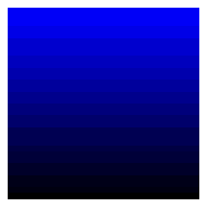
Valores: Tintes y Sombras
Los valores de un color son los claros y los oscuros de un color. Esto se produce al añadirse blanco y negro al color. Esto produce cientos de colores adicionales a los doce colores básicos que vimos en la rueda de colores de los ejemplos anteriores.
Blanco + Color = Tinte
Negro + Color = Sombra
(3 primarios)
Tintes y Sombras
Del color azul

Slide 19
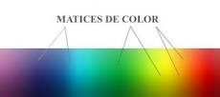
Matiz
El matiz se refiere a la ligera variación de tono que un color hace en, por ejemplo, un listado de colores. Permite clasificarlos en términos de rojo y sus matices, verde y sus matices, azul y sus matices, etc.
Matices de color

Slide 20
Intensidad
Intensidad: Cuan brillante u opaco es un matiz. También se conoce como saturación y/o croma. Básicamente es: cuánto del matiz se puede identificar. Los grises pueden ser prácticamente acromáticos, indicando la ausencia de matiz (color) y por lo tanto tener poca casi nula intensidad; mientras que un rojo brillante está completamente saturado: posee mucha intensidad (o una croma muy intensa)

Slide 21
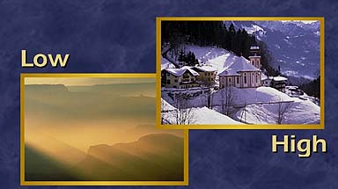
Ejemplo de Intensidad
Los colores que vemos están afectados por la intensidad de la luz a que se encuentran y por el matiz propio de estos. En un día brillante podemos apreciar mas colores y contrastes mientras que en un día brumoso el paisaje se aprecia con menos detalle.
Baja Intensidad
Alta Intensidad

Slide 22
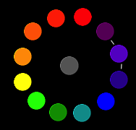
Sistemas de Colores
Los sistemas de colores son una manera de usar el círculo cromático para coordinar diferentes colores. Ya sea en la creación artística, para combinar la ropa ó para decidir qué color usar para pintar una habitación.
Los siguientes términos se utilizan para clasificar colores de una manera lógica y útil.
    Monocromático
    Complementario
    Análogo
    Frío
    Caliente

Slide 23
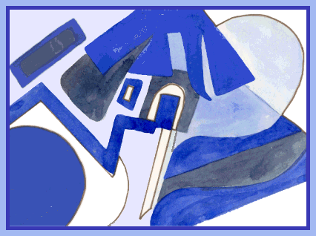
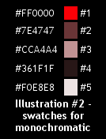
Monocromáticos
Mono significa uno, croma significa color. Por tanto, los esquemas de valores monocromáticos poseen un solo color y sus valores. La ilustración a mano izquierda nos muestra una pintura monocromática realizada con azul y sus valores (tintes y sombras). Mientras que a mano derecha podemos observar matices de rojo creados al añadir tintes (blanco) y sombras (negro o su complementario). Esto hace que el rojo sea mas interesante y rico.

Slide 24
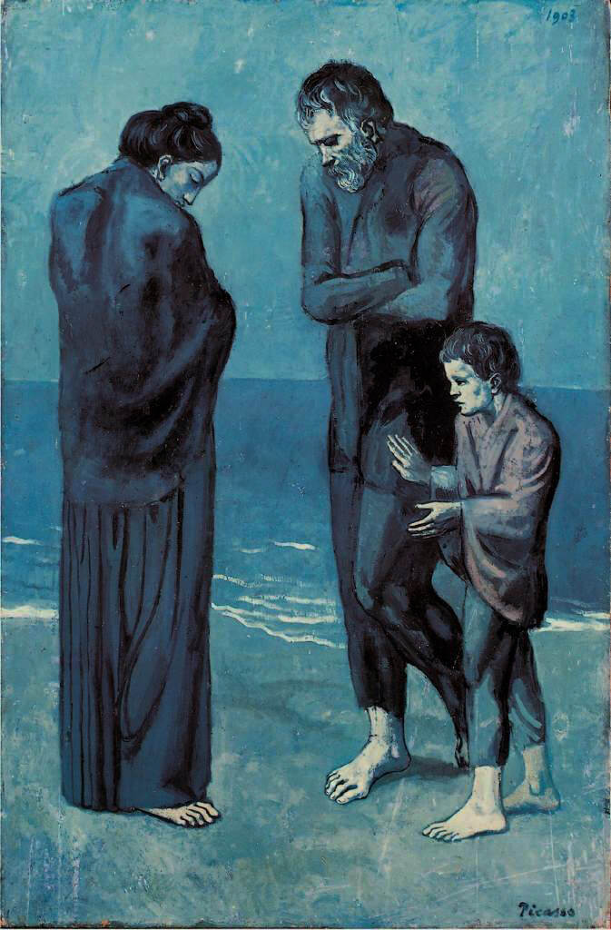
Picasso y un estudio Monocromático
Artista Pablo Picasso
Título: La tragedia
Este es un estudio en su mayoría monocromático donde predomina el azul y sus gamas y matices.

Slide 25

Complementarios
Los matices complementarios se componen de un par opuesto en la rueda de colores y proveen un alto contraste (si quiere destacar con la ropa, basa con vestir en colores complementarios).
En este caso, la línea recta dibujada en la rueda de colores señala, por ejemplo, la oposición ROJO-VERDE.

Slide 26
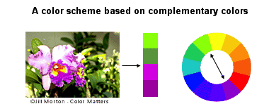
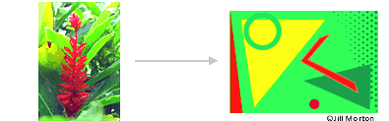
Complementario
Esquema de colores basado en colores complementarios:
Esquema de complementarios basado en colores de la naturaleza.

Slide 27
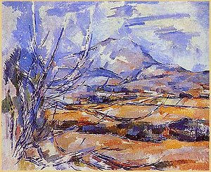
Una obra a base de colores complementarios
Artista: Paul Cezanne
Título: La Montagne Saint Victorie
Año: 1886-88
Colores complementarios usados: Azul, Naranja y sus respectivos valores (sus mezclas+blanco)

Slide 28
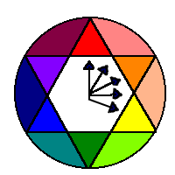
Análogos
El sistema de colores análogos envuelve de tres a cinco colores adyacentes en la rueda de colores estudiada. Esta combinación desarrolla poco contraste.
Este sistema de colores es muy “elegante” y se puede observar en la naturaleza, por ejemplo en las llamaradas del fuego o en los azules del océano.

Slide 29
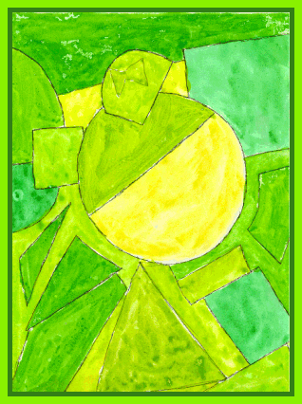
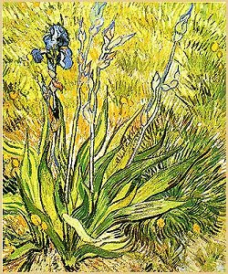
Colores Análogos
Los colores análogos ilustrados abajo son amarillo, amarillo verdoso y azul verdoso.
Los colores análogos ilustrados en esta pintura de Van Gogh son amarillo, amarillo verde, verde, azul verdoso y sus valores correspondientes.

Slide 30
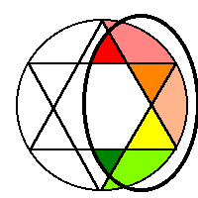
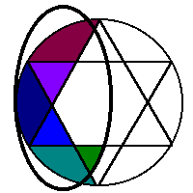
Colores Fríos y Calientes
Los colores calientes se encuentran al lado derecho de nuestro c´rculo cromático. También son los colores asociados con fuego (de ahí su nombre) y estos hacen que los objetos de este matiz aparezcan mas cercanos en una pintura.
Los colores fríos se encuentran al lado izquierdo de nuestro círculo cromático. Estos colores son el de la nieve y el hielo y tienden a llevar la vista al fondo o dar la sensación de alejamiento en ciertas pinturas.
calientes
fríos

Slide 31
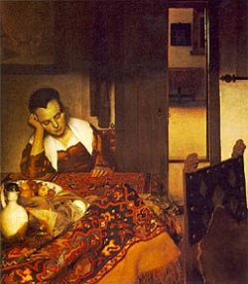
Colores Calientes
Artista: Jan Vermeer
Título: Niña Dormida en una Mesa
Año: 1657
Esquema de colores: Caliente(rojo, rojo-naranja, amarillo-naranja, amarillo y valores)

Slide 32
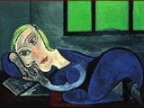
Colores Fríos
Artista: Pablo Picasso
Título: Femme Allongé Lisant
Año: 1939
Esquema de colores: Fríos (amarillos, verdes, verde-azul, azul-púrpura y valores respectivos)

Slide 33
Créditos…
All illustrations in this presentation are scanned original paintings or graphics by Lazzelle Parker.
PowerPoint Presentation by Lazzelle Parker 1999-2000,
modified and extended by Pedro Pérez 2003 and Arturo Martín Burgos 2020.
www.colormatters.com
http://members.cox.net/mrsparker2/
Kodak
http://painting.about.com
Pink Floyd Fan Page
All the images were taken from the websites above or
created by Pedro Pérez and/or Arturo Martín Burgos.

